Slide 1
Sarcome des tissus mous
Sarah Kreps

Slide 2
Données épidémiologiques
Groupe hétérogène de tumeurs (plus de 100 histologies différentes en raison de l’origine cellulaire embryonnaire mesenchymateuse).
Incidence annuelle 1.8/100000
Moins de 1% des tumeurs de l’adulte
En général de novo et non issus d’une lésion bénigne préexistante

Slide 3
La clinique
Localisé le plus souvent aux racines des membres.
80% les tissus mous, 20% l’os
Masse indolore qui grossit progressivement.
Retard diagnostic fréquent→ 10% des patients métastatiques au diagnostic
Parfois, douleurs ou symptômes associés à la compression de la masse, y compris des paresthésies ou un œdème dans une extrémité
Rarement, symptômes constitutionnels, tels que fièvre et / ou perte de poids.

Slide 4
Les examens complémentaires
L‘IRM évalue au mieux les masses des tissus mous des extrémités, du tronc, de la tête et du cou.
L'IRM :mesure précisément l’étendue de la tumeur et la relation avec les structures environnantes (musculaire, vasculaire et nerveuse).
Dès qu’un sarcome est évoqué, le patient doit être adressé dans un centre de référence du sarcome pour réaliser la biopsie

Slide 5
Les examens complémentaires
Le premier site métastatique :le poumon 83% suivi de la peau, des autres tissus mous, l’os, le foie et le cerveau
Le scanner thoracique réalisé systématiquement pour les sarcomes à « risque » de métastases pulmonaires : tumeurs> 5 cm ou profondes, ou de grade intermédiaire ou élevé et pour les sarcomes rétropéritonéaux

Slide 6
Traitement: chirurgie
Le traitement du sarcome des extrémités est la chirurgie. Historiquement, les patients amputés.
En 1982, Rosenberg a montré qu’une radiothérapie post chirurgie conservatrice était acceptable avec un taux de rechute locale faible sans diminution de la survie globale
27 ttt conservateurs:
Chirurgie large
+ 50Gy dans le lit opératoire
+boost de 10-20Gy dans le lit tumoral
+CT adj
4 RL
DFS 71%
OS 83%
0 RL
DFS 78%
OS 88%
16 Amputations
+CT adj

Slide 7
Traitement: chirurgie dans un centre référent
Les traitements : chirurgie, radiothérapie et chimiothérapie décidés en Réunion de Concertation Pluridisciplinaire, en présence du chirurgien, radiologue, anatomopathologiste, oncologue et radiothérapeute
La chirurgie est « large »: lésion enlevée en bloc et enveloppée de façon uniforme d'une couche de tissu sain.
Le chirurgien prend une marge de 1 cm au moins de toute part, au-delà du sarcome

Slide 8
La Radiothérapie
La radiothérapie :limiter le risque de récidive locale.
L’indication en fonction du type de sarcome, de sa taille, de son grade histologique, du type de résection prévue ou déjà réalisée
Peut être réalisée avant la chirurgie ou après la chirurgie
En préopératoire, la radiothérapie délivrera en général 50Gy à raison de 2Gy par séance et 5 séances par semaine.
La chirurgie est réalisée 4 à 6 semaines après la fin de la radiothérapie avec une nouvelle imagerie IRM préopératoire
En postopératoire la dose délivrée est entre 60 et 66Gy à raison de 2Gy par séance et 5 séances par semaine. Elle est délivrée 3 à 8 semaines après la chirurgie
Notes:
Devant l’absence de diminution du taux de récidive locale, l’essai de Yami montre qu’il n’y a pas d’intérêt à réaliser en boost par radiothérapie en post opératoire même si la résection est R1

Slide 9
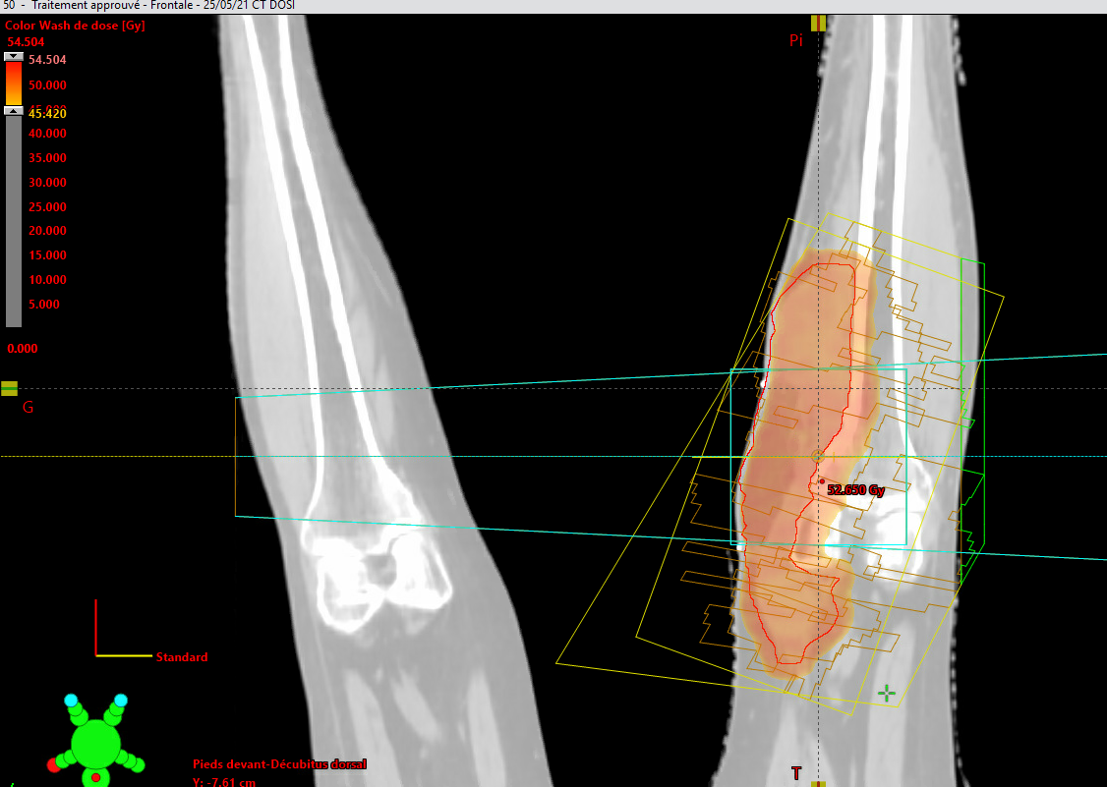

Slide 10
La Radiothérapie: les effets secondaires
Les effets secondaires dépendent du site ou est réalisée la radiothérapie. La radiothérapie n’a d’effet que localement, pas d’effets généraux ou à distance
Au bout de 2 à 3 semaines de séances, la peau est plus sèche, voire érythémateuse.
En fin de radiothérapie, une radiodermite de grade 2 est fréquente à type de brulure, exsudation. Les zones les plus sensibles sont les zones de frottements, les cicatrices et les plis (inguinal, fessier, poplité
Cette toxicité cutanée s’amende dans les 15 jours 3 semaines suivant la radiothérapie, avec des traitements topiques prescris par le radiothérapeute

Slide 11
La chimiothérapie
Pas systématique
Elle peut être préconisée au cours de la RCP en pré ou postopératoire au cas par cas en fonction :
du risque de métastases à distance (en fonction du type histologique et de la taille tumorale)
de l’état général du patient.

